Slide 1
Sesión 11.
Afecciones del pecho y el pezón
© OMS/Yoshi Shimizu

Slide 2
Sesión 11. Objetivos Afecciones del pecho y el pezón
Después de completar esta sesión, los participantes serán capaces de reconocer y describir cómo tratar estas afecciones comunes del pecho y el pezón:
pezones planos o invertidos;
congestión;
mastitis;
pezones dolorosos o fisurados, y
además, los participantes reconocerán cuándo derivar las madres a médicos con experiencia para tratamiento avanzado.

Slide 3
Formas de los pechos y los pezones : ¿Cuál es el mejor pecho para amamantar?
© Felicity Savage
Notes:
Esto se marca en la imagen como 11/2. Es de hecho 11/3. Sírvase la imagen de cambio.

Slide 4
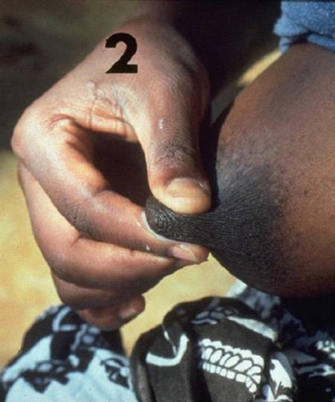
¿Qué observan?
© Felicity Savage
Notes:
Es necesario ajustar los números en las imágenes.

Slide 5
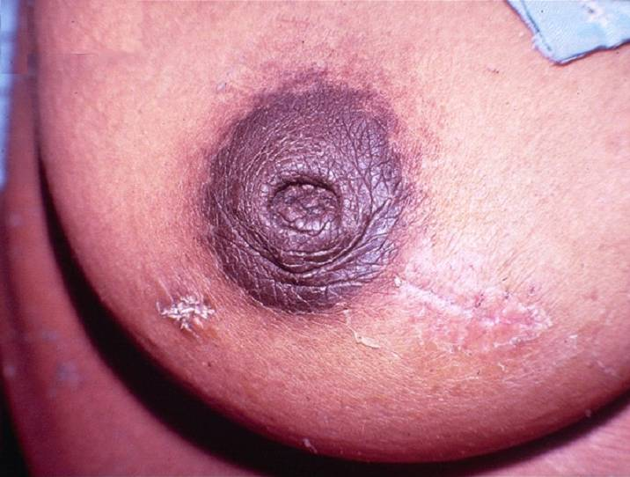
¿Qué observan?
© Armida Fernandes

Slide 6
Manejo clínico: Pezones planos e invertidos
Período | Manejo
Prenatal | No es útil.
Poco después del parto | Refuerce la confianza de la madre, sus pechos mejorarán. Explique que el bebé succiona del pecho, no el pezón. Deje al bebé explorar el pecho en contacto piel con piel. Ayude a la madre a colocar a su bebé el primer día. Ensaye diferentes posiciones, por ejemplo, bajo el brazo. Ayude la madre a que haga sobresalir más el pezón. Use un sacaleches (extractor) o una jeringa.
Primeras semanas, de ser necesario | Extraiga la leche materna y désela con taza al bebé. Exprima la leche materna en la boca del bebé.

Slide 7
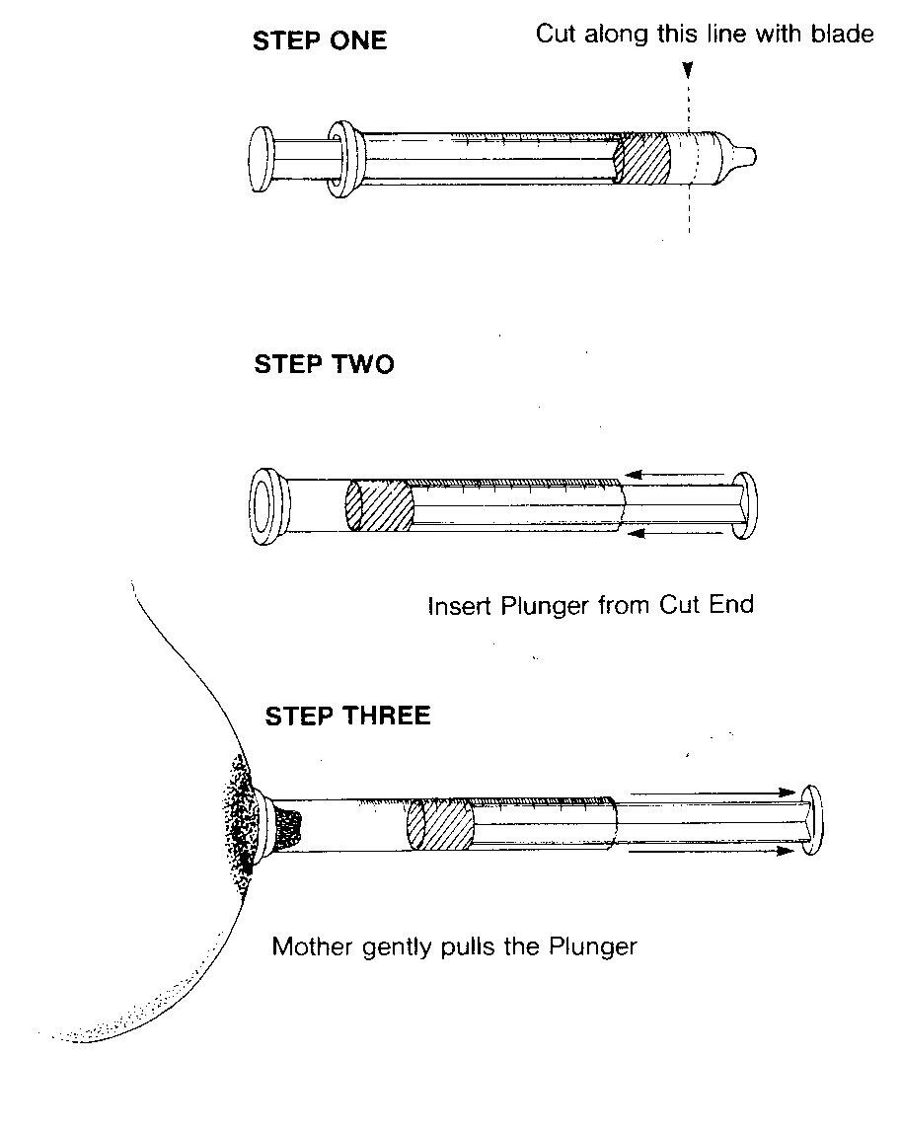
Manejo Clínico: Tratamiento con jeringa
Paso 1
Corte por la línea con un bisturí
Paso 2
Introduzca el émbolo por el extremo seccionado
Paso 3
La madre retira lentamente el émbolo
© Felicity Savage

Slide 8
Diferencias: Pechos llenos y congestionados
Llenos (Plétora mamaria) | Pechos congestionados
Calientes | Dolorosos
Pesados | Edematosos
Duros | Tensos, sobre todo el pezón Brillantes Pueden tener color rojizo
La leche fluye | La leche NO fluye
Sin fiebre | Puede haber fiebre durante 24 horas

Slide 9
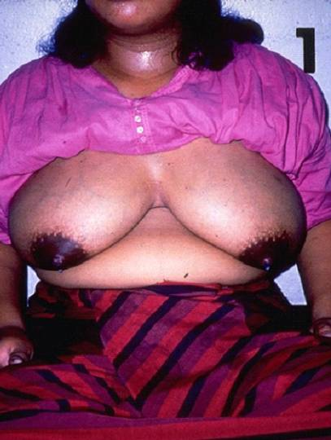
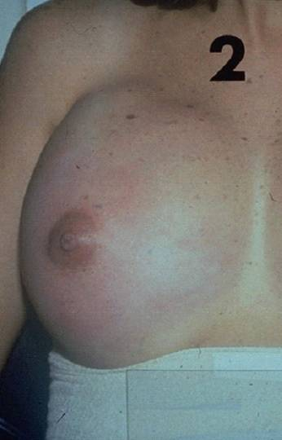
¿Qué observan?
© UNICEF/UNI51384/Prensa

Slide 10
Congestión mamaria: Causas y prevención
Causas | Prevención
Abundancia de leche | Remoción frecuente de la leche, inicio temprano
Retraso en iniciar la lactancia materna | Iniciar la lactancia materna poco después del parto
Agarre inadecuado | Lograr un agarre adecuado
Remoción infrecuente de la leche | Promover la lactancia materna sin restricciones
Restricción en la duración de las tomas | Promover la lactancia materna sin restricciones

Slide 11
Tratamiento: Congestión mamaria
No ponga «el pecho a descansar»
Evaluación | Tratamiento
Si el bebé puede succionar | Sostenga al bebé piel con piel, ayude con el agarre y permita que mame con frecuencia. Esto estimula la oxitocina.
Si el bebé no puede succionar | Extraerse la leche manualmente o con un sacaleches (extractor).
Antes de las tomas, para estimular el reflejo de la oxitocina | Compresas tibias o ducha tibia. Masaje del cuello y la espalda. Masaje suave del pecho. Estimular la piel del pezón. Ayudar a la madre a relajarse.
Después de las tomas para disminuir el edema | Compresas frías.

Slide 12
¿Qué observan?
© UNICEF C107-39

Slide 13
Síntomas de conducto obstruido y mastitis
Conducto obstruido
Estasis láctea
Mastitis no infecciosa
Mastitis infecciosa
Masa
Zona indurada
Sensible
Progresa hacia
Siente dolor
Eritema localizado
Zona eritematosa
Sin fiebre
Con fiebre
Se siente bien
Se siente enferma
© Felicity Savage
Notes:
Es necesario suprimir “28/14” en la esquina superior derecha de la imagen.

Slide 14
Causas: Conductos obstruidos y mastitis
Síntoma | Causas
Amamantamiento infrecuente o corto | Madre muy ocupada. El bebé duerme toda la noche. Modificación de la rutina. Madre estresada.
Remoción ineficiente de leche de una parte o de todo el pecho | Succión ineficaz. Compresión por la ropa. Compresión con los dedos durante la toma. Pecho grande que se drena mal.
Tejido mamario lesionado | Traumatismo del pecho.
Bacterias que penetran | Fisura del pezón.

Slide 15
Tratamiento: Conductos obstruidos y mastitis
Mejore la remoción de la leche
Busque la causa y corríjala
Agarre incorrecto
Compresión por la ropa
Pecho grande que se drena mal
Aconseje
Amamantar con frecuencia
Masaje suave hacia el pezón
Compresas tibias
Analgésicos (ibuprofeno)
Sugiera, en caso de ser útil
Variar la posición

Slide 16
Tratamiento: Conductos obstruidos y mastitis
Si alguno de estos síntomas persiste:
Síntomas graves (fiebre alta, afección de una zona grande)
Fisura
Sin mejoría en 24 horas
Se precisa un tratamiento avanzado
Descanso total
Derivar a un proveedor médico apropiado para tratamiento con antibióticos

Slide 17
¿Qué observan?
© UNICEF C107-32

Slide 18
¿Qué observan?
© Felicity Savage

Slide 19
¿Qué observan?
© Felicity Savage

Slide 20
¿Qué observan?
© Fisher Chloe

Slide 21
¿Qué observan?
© Felicity Savage

Slide 22
Manejo clínico: Pezones dolorosos
Busque una causa
Verifique el agarre
Examine los pechos (congestión, fisura, candidiasis)
Examine al bebé en busca de cándida o frenillo lingual
Administre el tratamiento apropiado
Refuerce la confianza de la madre
Mejore el agarre y continúe el amamantamiento
Disminuya la congestión (sugiera tomas frecuentes, extracción)
Aplique curación húmeda de la herida si la fisura está abierta o ulcerada
Trate la candidiasis si se presentan síntomas o si la madre siente dolor entre las tomas

